Slide 1
Методический семинар «Реализация ФГОС на уроках по системе Занкова»
Выполнила:
Сарыкеева Анна Геннадьевна
учитель начальных классов
1 квалификационная категория

Slide 2
система
Занкова
ФГОС =

Slide 3
Раньше
Теперь
образование
воспитание
УУД
1. образование
2. воспитание
3. развитие
развитие

Slide 4
Развивающие
технологии:
- проблемные ситуации
- ситуации учебного спора
- метод коллизий
- метод решения
учебных задач
-учебный диалог

Slide 5
Основные положения
системы Занкова
система развивающая;
меняется приоритет речи;
на уроках присутствует атмосфера сотворчества;
урок проходит спокойно, доброжелательно;
дети учатся задавать вопросы учителю и товарищам;
на уроке всё взаимосвязано;
обучение идёт от ученика.

Slide 6
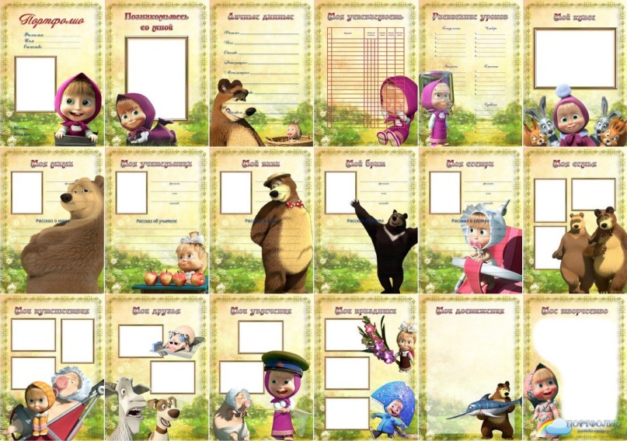
Портфолио учащегося – система накопительной оценки.

Slide 7
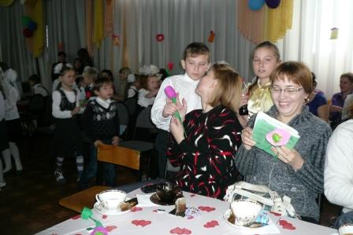
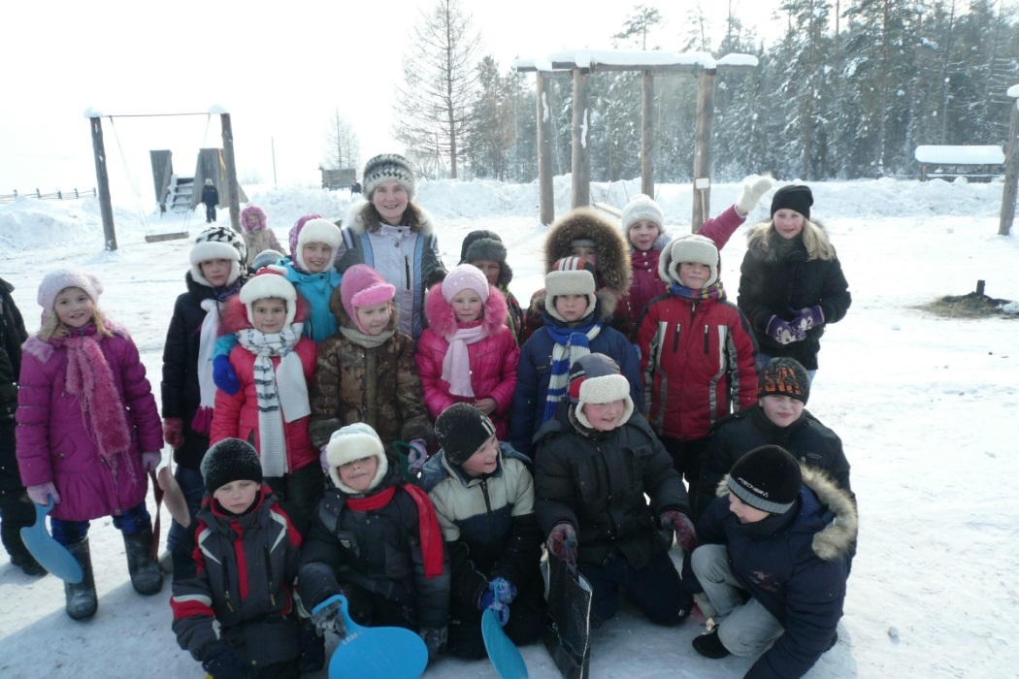
Деятельность ученика в
сотрудничестве с
одноклассниками,
педагогами и
родителями.

Slide 8
Главная цель урока – создание условий для проявления познавательной активности учеников.
ход познания – от учеников;
преобразующий характер деятельности учащихся;
интенсивная самостоятельная деятельность учащихся;
коллективный поиск;
создание педагогических ситуаций общения;
гибкая структура.

Slide 9
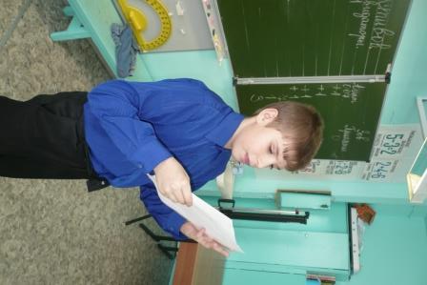
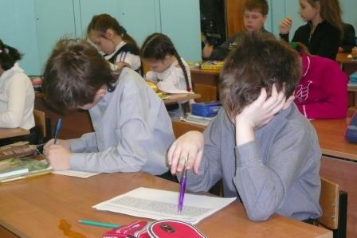
Развитие речи (экскурсии, сказки, стихи, загадки, сочинения-миниатюры)

Slide 10
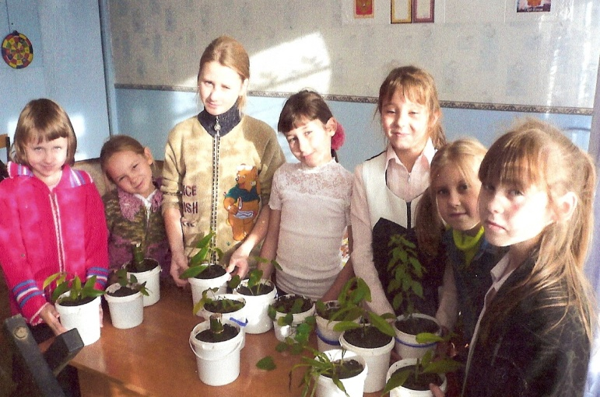
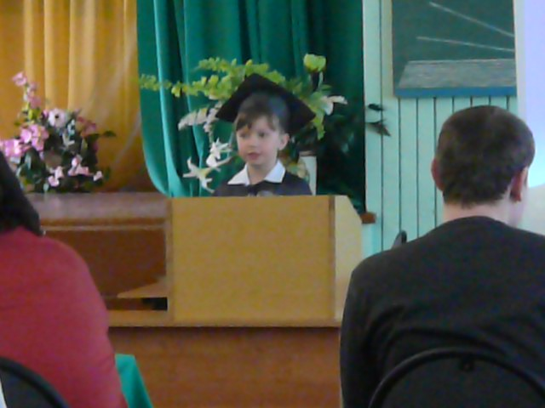
Человек-творец, человек-исследователь

Slide 11
Комплект учебников

Slide 12
Для учащихся:
развитие ума, воли, чувств, нравственных представлений, формирование потребности учиться;
радость от свободного умственного труда;
самостоятельность, уверенность, ответственность;
стремление к сотрудничеству.

Slide 13
Для учителя:
изменение взгляда на образование и ученика;
технология развития личности учащегося, его познавательных и созидательных способностей;
расширение возможностей для творчества.

Slide 14
Для родителей:
уверенность в успешном будущем своего ребенка.

